Slide 1

Détectez des faux billets avec Python
MK

Slide 2
EXEcutive summary
A – Préparation des données
Le fichier contient des données manquantes
Nous imputons ces valeurs avec KNNImputer et un nombre de voisins optimal de 10
Les marges et la longueur sont les variables les plus différenciantes
La projection PCA montre que la preuve de la véracité des billets n’est pas évidente
B – Algorithmes de classification
K-Means performe bien sur les Faux Positifs, et moins bien sur les Faux Négatifs
La projection T-SNE met en évidence les erreurs potentielles de K-Means
La Régression Logistique performe bien sur l’ensemble des métriques
Le Classifieur K-Neighbors performe bien sur les Faux Négatifs et moins bien sur les Faux Positifs
Le Classifieur Random Forest performe bien sur les Faux Négatifs et moins bien sur les Faux Positifs
C – Choix et amélioration du modèle final
La Régression Logistique est plus adaptée à nos données et nos objectifs
Notre modèle final : une Régression Logistique optimisée avec GridSearchCV
D – Conclusion

Slide 3
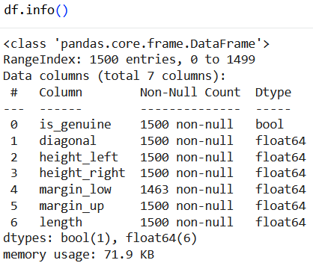
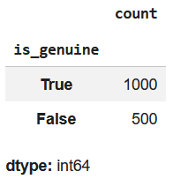
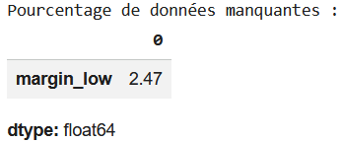
A - Préparation des données
Le fichier contient des données manquantes

Slide 4
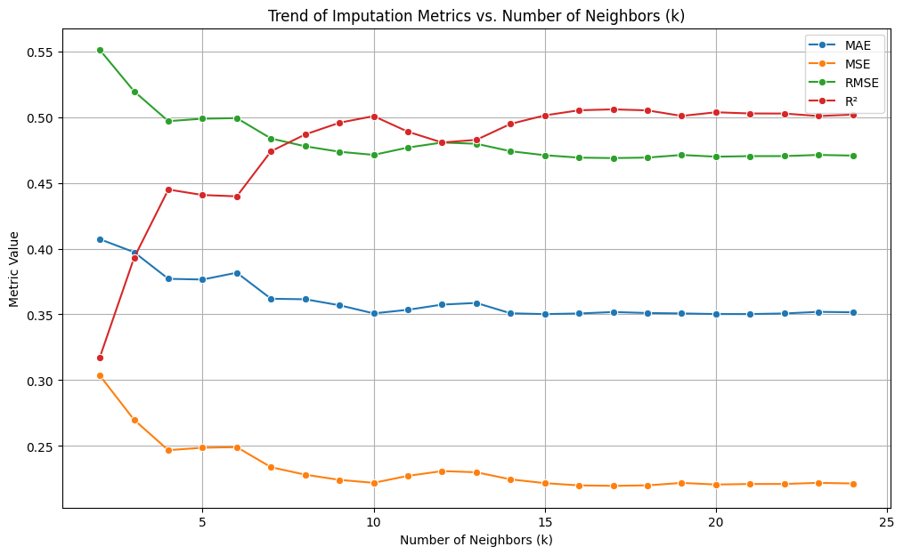
A - Préparation des données
Nous imputons ces valeurs avec KNNImputer et un nombre de voisins optimal de 10

Slide 5
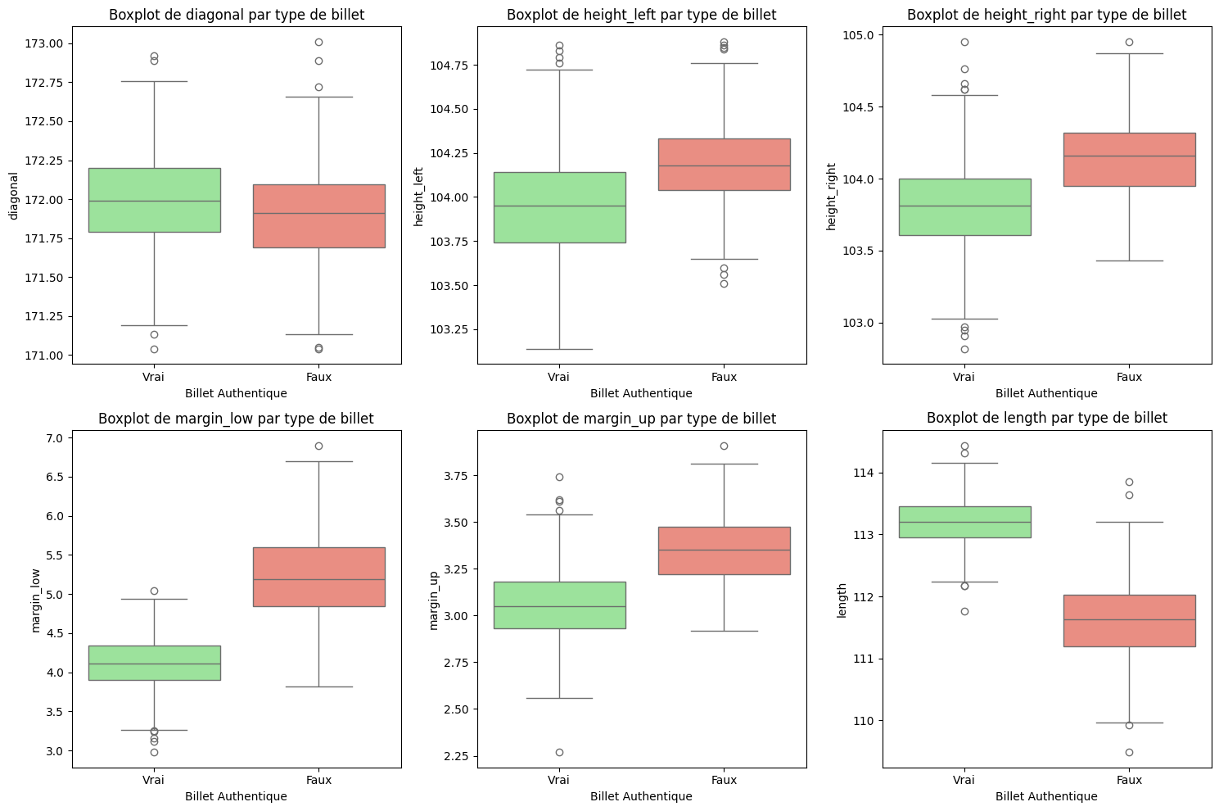
A - Préparation des données
Les marges et la longueur sont les variables les plus différenciantes

Slide 6
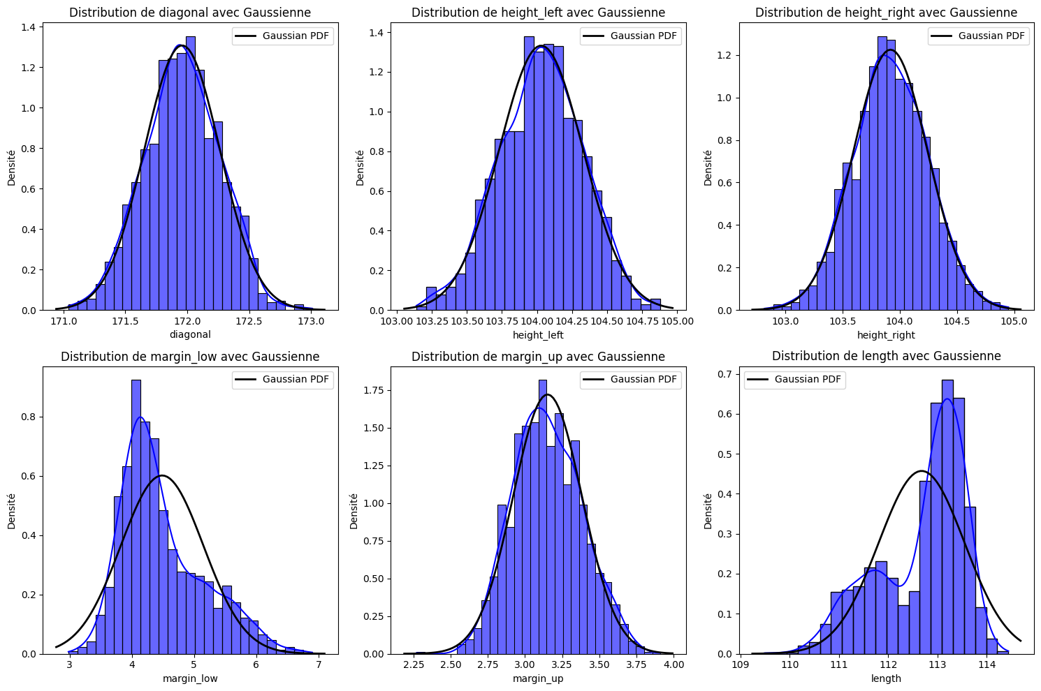
A - Préparation des données
Les marges et la longueur sont les variables les plus différenciantes

Slide 7
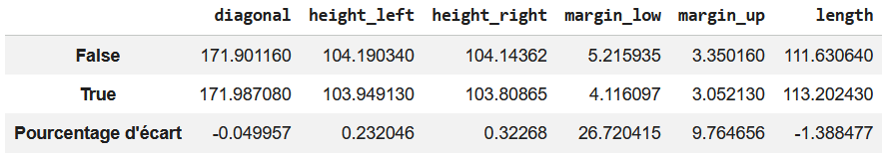
A - Préparation des données
Les marges et la longueur sont les variables les plus différenciantes
Tableau de comparaison des individus moyens

Slide 8
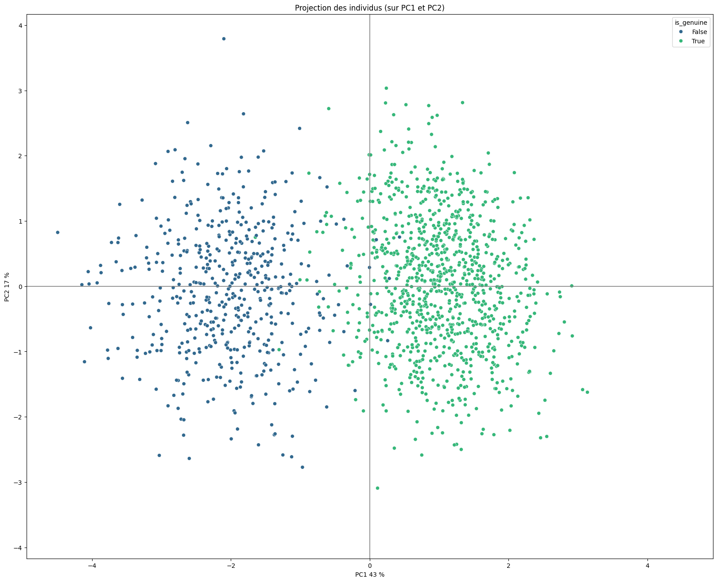
A - Préparation des données
La projection PCA montre que la preuve de la véracité des billets n’est pas évidente
Projection PCA

Slide 9
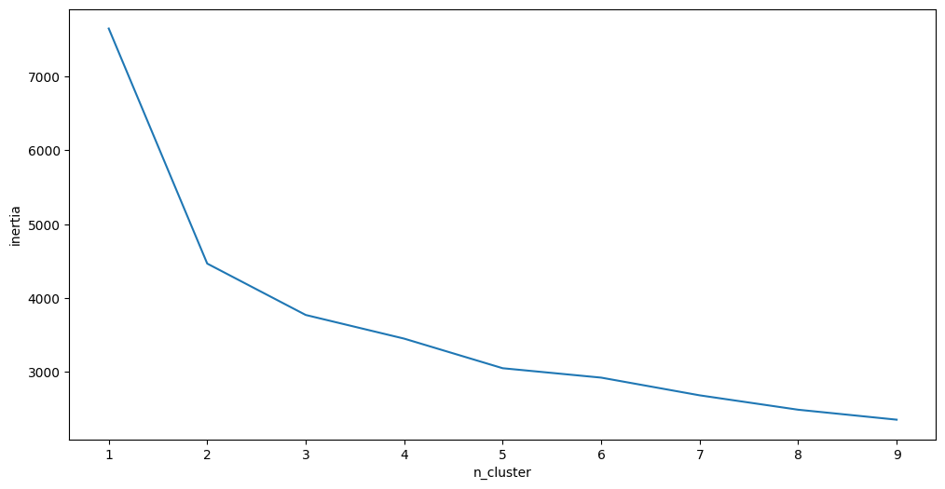
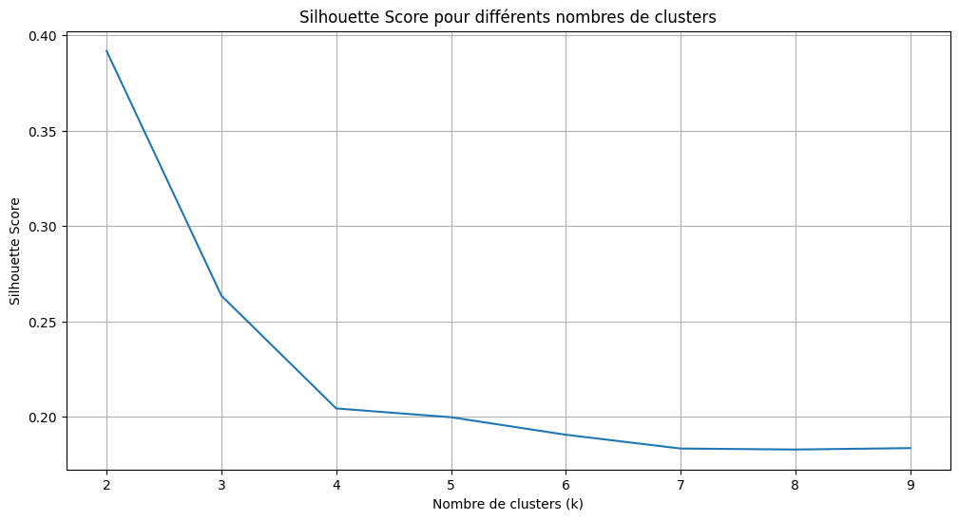
B – Algorithmes de classification
K-Means performe bien sur les Faux Positifs, et moins bien sur les Faux Négatifs
Attention : Clustering ≠ Classification
Testons tout de même Kmeans sur nos données
Méthode du coude
Silhouette score
Les deux méthodes indiquent un nombre de clusters optimal de 2
C’est cohérent avec nos objectifs

Slide 10
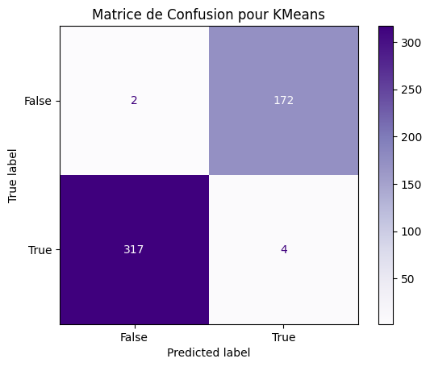
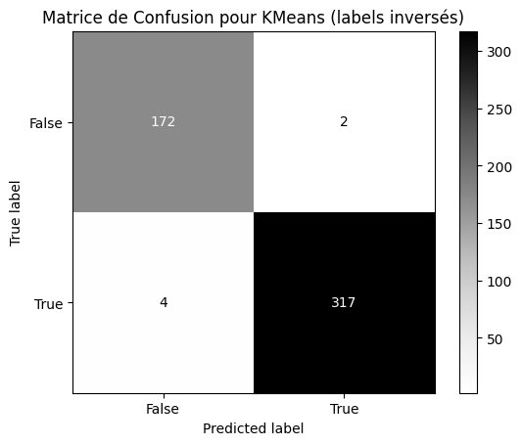
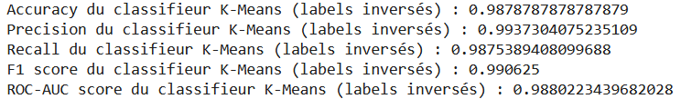
B – Algorithmes de classification
K-Means performe bien sur les Faux Positifs, et moins bien sur les Faux Négatifs
Attention : Clustering ≠ Classification

Slide 11
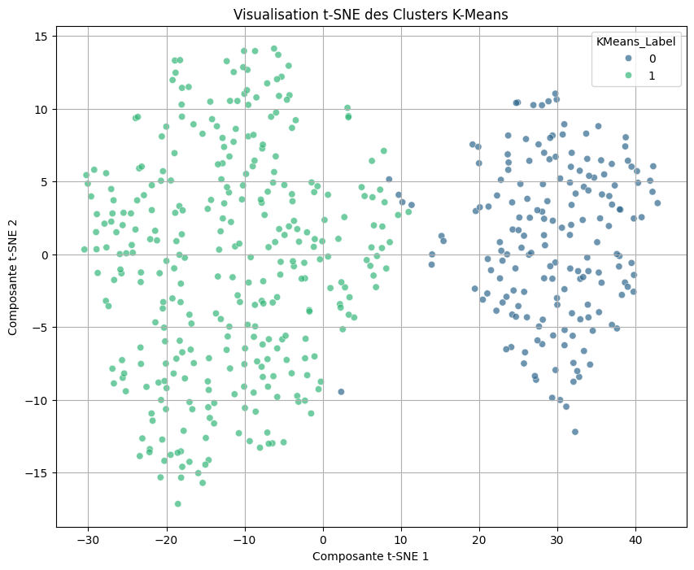
B – Algorithmes de classification
La projection T-SNE met en évidence les erreurs potentielles de K-Means
Projection t-SNE

Slide 12
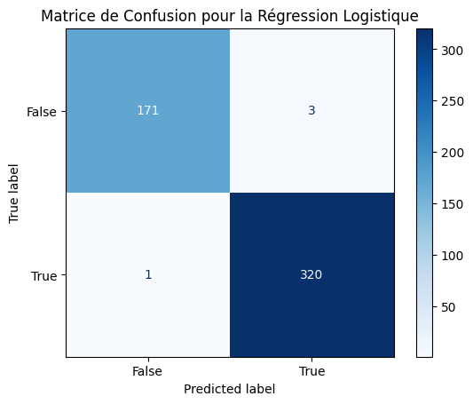
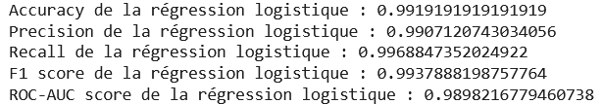
B – Algorithmes de classification
La Régression logistique performe bien sur l’ensemble des métriques

Slide 13
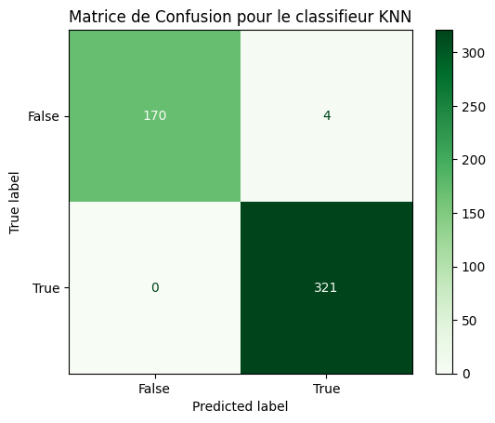
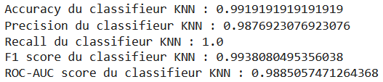
B – Algorithmes de classification
Le Classifieur K-Neighbors performe bien sur les Faux Négatifs et moins bien sur les Faux Positifs

Slide 14
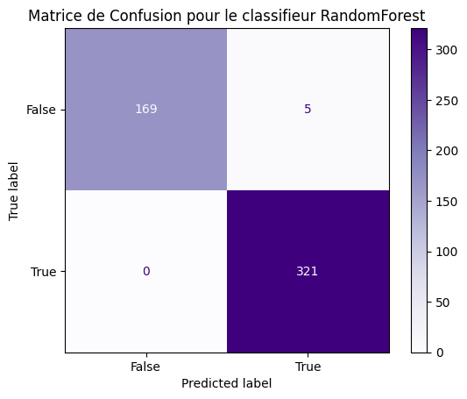
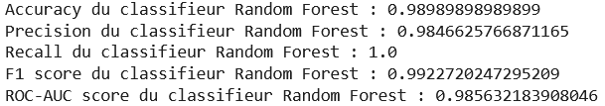
B – Algorithmes de classification
Le Classifieur Random Forest performe bien sur les Faux Négatifs et moins bien sur les Faux Positifs

Slide 15
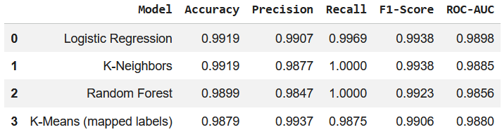
C – Choix et amélioration du modèle final
La Régression Logistique est plus adaptée à nos données et nos objectifs
Afin de limiter les Faux Positifs : privilégions Precision

Slide 16
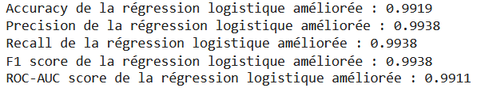
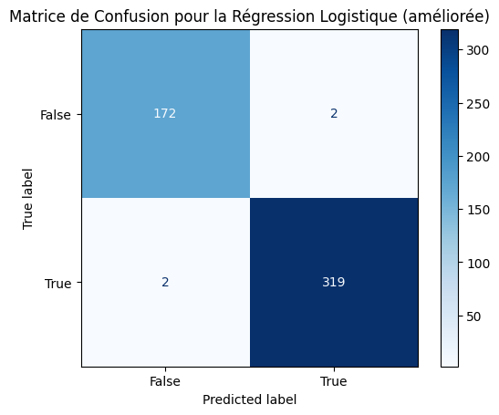
C – Choix et amélioration du modèle final
Notre modèle final : une Régression Logistique optimisée via GridSearchCV

Slide 17
C – Choix et amélioration du modèle final
Notre modèle final : une Régression Logistique optimisée via GridSearchCV
csv
dimensions de billets
application
csv
is_genuine ?
make_pipeline : scaler et classifier
joblib : meilleur modèle
Commande pour lancer l’application dans le terminal :
python votre_script.py --csv_path chemin/vers/votre_fichier.csv
--model_path chemin/vers/votre_modele.joblib

Slide 18
D – CONCLUSION
Nous avons nettoyé le fichier et utilisé KNNImputer pour les valeurs manquantes.
Ensuite, nous avons identifié la Régression Logistique
comme la modélisation la plus adaptée.
Nous avons optimisé notre modèle de Régression Logistique grâce à GridSearchCV.
Enfin, ce modèle a servi à créer un script exécutable
pour tester de nouveaux échantillons.
Rappel de la commande pour tester les faux billets à exécuter dans le terminal :
python votre_script.py --csv_path chemin/vers/votre_fichier.csv
--model_path chemin/vers/votre_modele.joblib

